Slide 1
案说民法典
课程标准及整体设计

Slide 2
目录
教学内容
教学设计
教学实施
教学评价
教学反思

Slide 3
教学内容
PART 01

Slide 4
（一）课程概述
课程名称
学分
案说民法典
2学分
学时
课程定位
32
通识教育选修课

Slide 5
（一）课程概述
综
职业核心能力
专业技能素质
合
素
科学文化素质
思想品德素质和
政治理论修养
质
本课程着重培养学生的科学文化素质，增强学生法治意识

Slide 6
（二）课程体系
1
2
总则编
民法导论知识模块
民事主体知识模块
民事法律行为知识模块
时效和期间知识模块
分则编
人身权
婚姻家庭
继承
物权
合同
侵权责任

Slide 7
（二）课程体系
知识模块（编） | 教学内容（章） | 知识重点（节） | 讲授学时
第一模块 民法总则 | 第1章 民法概述 | 1、基本规定 2、民法的基本原则 3、民事权利 | 2学时
 | 第2章 民事主体 | 1、自然人 2、法人 3、非法人组织 | 2学时
 | 第3章 民事法律行为 | 1、一般规定 2、意思表示 3、民事法律行为的效力 4、民事法律行为的附条件和附期限 | 2学时
 | 第4章 时效和期间 | 1、概述 2、时效 3、期间 | 2学时
第二模块 人身权 | 第5章 一般规定 | 1、人身权的概念、特征和分类 2、人身权的权能与意义 | 2学时
 | 第6章 人格权与身份权 | 1、一般人格权 2、具体人格权 3、身份权的概念和特征 4、各种身份权的内容及特征 | 2学时
第三模块 婚姻家庭 | 第7章 一般规定 | 1、婚姻家庭与社会制度 2、婚姻家庭法的历史发展 3、婚姻家庭法概述 | 2学时
 | 第8章 结婚 | 1、婚姻成立的概念、条件和程序 2、无效婚姻和可撤销婚姻 | 2学时
 | 第9章 家庭关系 | 1、配偶身份权 2、夫妻财产制 | 2学时
 | 第10章 离婚 | 1、离婚的条件 2、离婚的程序 | 2学时
 | 第11章 收养 | 1、一般规定 2、收养关系的成立 3、收养关系的解除 | 2学时

Slide 8
（二）课程体系
第六模块 继承 | 第12章 继承权及其行使 | 1、继承法概述 2、法定继承 3、遗嘱继承 4、遗赠与遗赠抚养协议 5、遗产的处理 | 2学时
第七模块 物权 | 第13章 物权及其行使 | 1、所有权取得与行使 2、用益物权取得与行使 3、担保物权取得与行使 | 2学时
第八模块 合同 | 第14章 合同法理论及其应用 | 1、合同概述 2、合同的订立 3、合同的效力 4、双务合同履行中的抗辩权 | 2学时
第九模块 侵权责任 | 第15章 侵权责任及其应用 | 1、侵权责任概述 2、侵权责任的归责原则 3、一般侵权行为的构成要件 4、侵权责任的形式及免责事由 5、特殊侵权责任 | 2学时
 | 期末考试 |  | 2学时

Slide 9
（三）课程思政
《中华人民共和国民法典》是在马克思主义的指导下对中国特色社会主义“四个自信”的践行、对社会主义核心价值观的传播。民法典中对人格权的尊重，对财产权的保护，对弱势群体的关怀无不体现了对最广大人民根本利益的重视与维护，无不体现了国家对人民的关怀。
1、该课程旨在讨论如何关心每一个人民群众的合法权益
体现：总则编对所有权的限制、人身权编模块对人格权的重视和保护、婚姻家庭编模块对弱势群体的倾斜保护等。
2、该课程中的民法基本原则是对社会主义核心价值观的贯彻
体现：总则编对民法的基本原则的规定（平等、资源、公平、诚实信用、公序良俗和绿色原则）是社会主义核心价值观在民法层面的转化和表达等。
3、该课程中的民法具体制度是对文化自信、制度自信、道路自信的践行
体现：民法典理论中对习惯、乡规民约等作为法律渊源的承认和重视体现了对我国优秀传统文化、善良风俗、传统道德规则的吸收等。

Slide 10
教学设计
PART 02

Slide 11
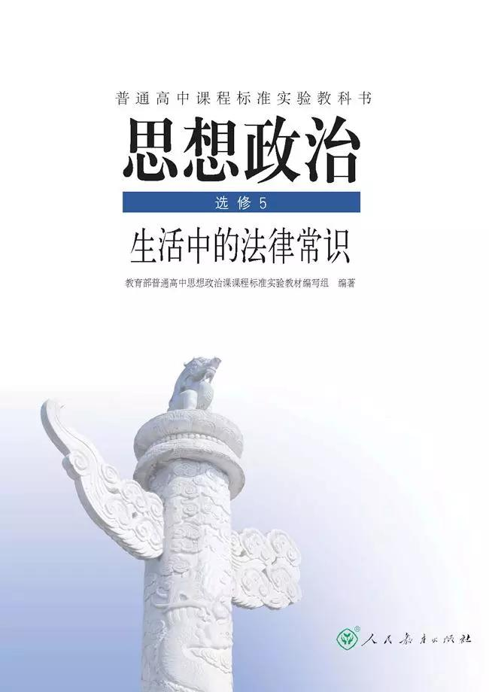
（一）学情分析
大一学生在小学、初中、高中均学习过《道德与法治》课程和《思想政治》课程，但是这些课程内容更多是碎片化的、不连贯的知识。学生学习后能够树立一定的尊法、守法意识，却又没有培养完整的法治思维和用民事法律知识解决问题的能力。

Slide 12
（二）教学目标
知识目标
素质目标
能力目标
1、了解民法典的基础知识，掌握总则、物权编、合同编、人格权编、婚姻家庭编、继承编、侵权责任编的基本概念、基本理论和基本制度。
2、运用民法概念、原理、规则和法律法规及相关司法解释阐释法律关系。
1、能够准确运用法律术语，形成法治思维，学会用民法典的基本原理和知识分析处理和解决民事纠纷。
2、养成良好的思想道德观念、培养严谨的工作作风。
1、树立法治意识，增强法制观念。
2、培养较强的发现问题、独立分析解决问题的能力
1
2
3

Slide 13
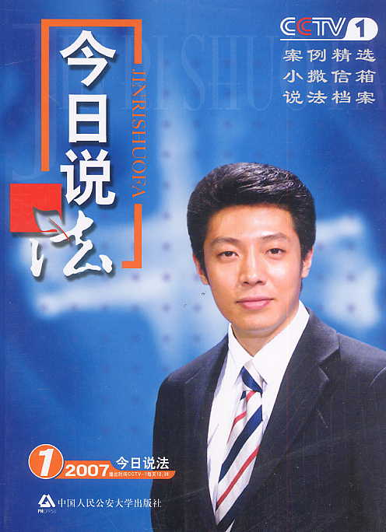
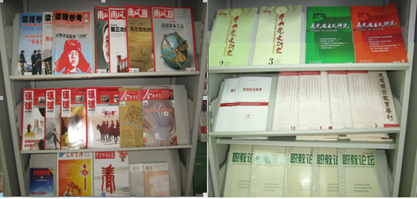
（三）课程资源
教材及教辅资源（图书馆书籍）
网络教学资源

Slide 14
（四）教学方法和手段
03
情景教学
04
讨论法
02
案例教学
05
归纳法
01
启发式教学

Slide 15
（四）教学方法和手段
课前引导
课堂指导
课后督导

Slide 16
教学实施
PART 03

Slide 17
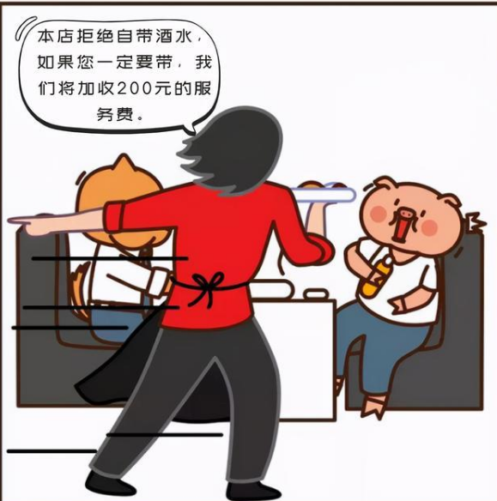
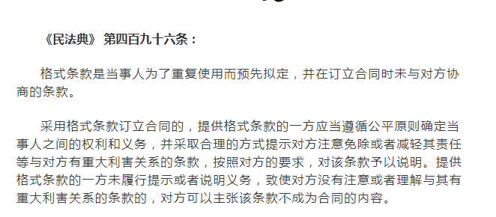
（一）理念与思路
阶段一：基本理论+案例教学

Slide 18
（一）理念与思路
阶段二：单项实训
1
1
2
2
法治热点课堂展示
专家访谈
3
4
法制宣传活动
案例研讨

Slide 19
（二）重难点及处理方法
课程的重点：
一是民事法律关系，民法典是关于民事法律关系的学科，民事法律关系贯穿了整个民法典体系。
二是债权法律关系。债法涉及到财产的流转，是实现民事主体财富增长的基本途径。
课程的难点：
法律行为制度。原因是这一概念属于民法学的专有术语，与人们一般观念存在差异。

Slide 20
（二）重难点及处理方法
将讲述理论与实际问题结合，利用案例及现实问题调动学生。
布置学生提前预习，并设置问题。
组织课堂讨论，头脑风暴。
进行大量练习及深入解答，促使学生熟练掌握理论并能解决实际问题。
案例独立分析。

Slide 21
（三）单元教学实施
作业布置
课堂小结
6
5
项目训练
师生互动
4
3
规则讲解
案例导入
2
1

Slide 22
教学评价
PART 04

Slide 23
教学评价

Slide 24
教学反思
PART 05

Slide 25
教学反思
1、去除案例教学思维，使用案例法教学。
案例教学思维是仅在课堂上把案例摆上黑板进行分析讲解，这样做的弊端有：一是案例教学仅仅停留在课堂教学上，教学环节单一；二是选用的案例基本上是“过滤了”的案例，许多实践中的细节都忽略了，造成实践针对性非常薄弱。
因此，首先应扩充案例教学在教学上的运用环节，不仅在课中有案例，在课前、课后都实行案例化教学；其次，挑选的案例来自司法实践中的案例，并把相关素材原汁原味地提供给学生，特别是教师自己办过的民事案件，更具有较强的现实说服力。

Slide 26
教学反思
2、课程思政有机融入教学更加立体多元
一方面，在教学中应当弘扬民法典以民为本、全面保障私权的理念，把民法典教学真正当做一种人文主义教育；另一方面，讲授民法典应当坚持习近平总书记强调的中国特色、实践特色、时代特色。中国特色要求一定要结合中国的国情，体现鲜明鲜活的本土特色；实践特色要求在民法学教学中充分利用丰富的本土案例资源；时代特色要求关注高科技、互联网的发展对民法学提出的新任务、新要求。

